Slide 1
Проект №4 Авиарейсы без потерь
Бровкин Виктор

Slide 2
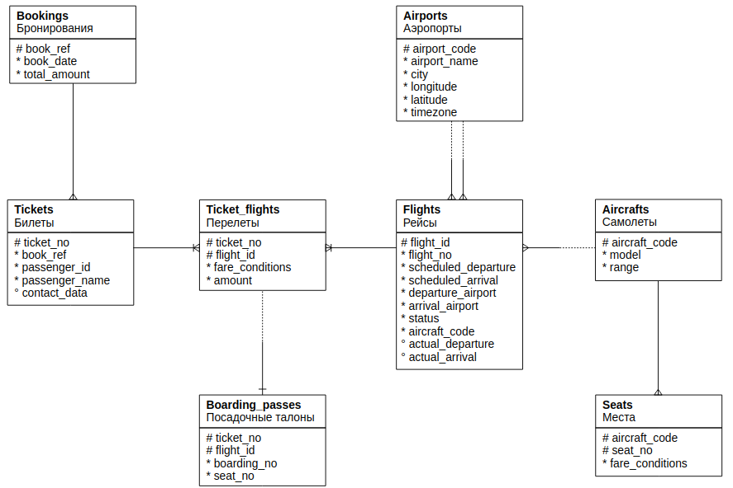
Структура базы данных

Slide 3
Необходимые таблицы для датасета
flights
airports
aircrafts
seats
ticket_flights

Slide 4
Структура датасета
flight_id
flight_no
scheduled_departure
scheduled_arrival
departure_airport
arrival_airport
actual_departure
actual_arrival
total_time
status
airport_name
airport_code
city
longitude
latitude
timezone
aircraft_code
model
range
business_seats
comfort_seats
economy_seats
total_seats
business_amount
comfort_amount
economy_amount
total_amount

Slide 5
Описание данных и их отношение к оценке прибыльности.
total_time – время перелета
total_amount – общая стоимость билетов на рейс, оказывает прямое влияние на себестоимость.
business_amount
comfort_amount
economy_amount
total_seats – количество мест в самолете, может оказывать влияние на прибыльность рейса
business_seats
comfort_seats
economy_seats

Slide 6
Данные, которые можно добавить таблицу.
Расход топлива для модели самолета
Стоимость топлива
Амортизационные расходы
Стоимость обслуживания между рейсами

Slide 7
Возможные способы оценки прибыльности рейсов.
Оценка выручки рейсов в зависимости от дня недели
Оценка отношения размера выручки от длительности перелета

